Slide 1
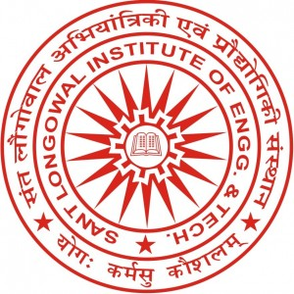
Anshumat
(Oct-Dec 2022)
Vol V Issue IV

